Slide 1
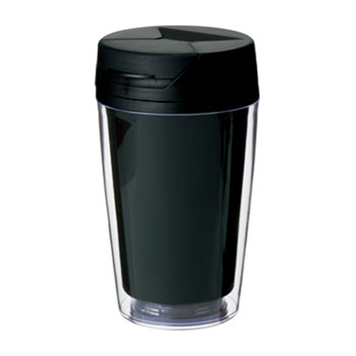
【提案書】
カスタムデザインタンブラーFC 250ml
特徴
台紙を自由に変更できる250mlタンブラー。100℃までの耐熱効果がある上、開閉式の飲み口が非常に便利。カラーバリエーションは全6色ありますので、お好みでお選びください。
納期
納期スペース
仕様
素 材：PP､AS 他
サイズ：φ74×127mm
容 量：250ml
機 能：本体耐熱温度100℃
付属品：取説付(紙箱面)
備 考：レッド・ネイビー・マットブラック・ピンク・ホワイト
食品衛生検査済
お見積
お見積りスペース

Slide 2
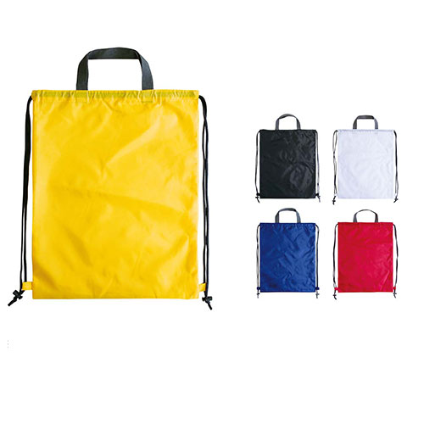
【提案書】
メルラッテ 真空ステンレスボトル390ml
特徴
ミルクボトル風の曲線的なデザインがとっても可愛らしい390mlサイズのボトルです。真空構造のため保冷も保温もしっかりしてくれる上、サイズ感も職場に持っていくのに最適です。
納期
納期スペース
仕様
カラー展開：5色
素材：ポリエステル
サイズ：Ｗ40cm×Ｈ50cm
備考：※縫製品の為、表示サイズと多少前後いたしますのでご了承ください。
お見積
お見積りスペース

Slide 3
【提案書】
カスタムデザインタンブラーFC 350ml
特徴
台紙を自由に変更できる350mlタンブラー。100℃までの耐熱効果がある上、開閉式の飲み口が非常に便利。カラーバリエーションは全6色ありますので、お好みでお選びください。
納期
納期スペース
仕様
素 材：PP､AS 他
サイズ：Φ82×142mm
容 量：350ml
機 能：本体耐熱温度100℃
付属品：取説付(紙箱面)
備 考：食品衛生検査済
レッド・ネイビー・マットブラック・ピンク・ホワイト
お見積
お見積りスペース

Slide 4
【提案書】
スポーツボトル 500ml
特徴
飲み口を上にきゅっとスライドさせるだけで、片手で飲むことができる、アクティブシーンで人気の高い500mlボトルです。ホワイトとブルーの二色展開から選択可能。特典用などにおすすめです。
商品写真
納期
納期スペース
仕様
素 材：PE・PP・シリコンゴム
サイズ：190×Φ70mm
容 量：500ml
備 考：全2色
お見積
お見積りスペース

Slide 5
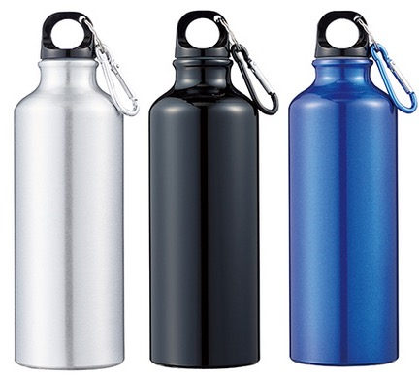
【提案書】
アルミスポーツボトル500(カラビナ付)
特徴
アウトドアやスポーツ系ショップのオリジナルグッズとして、またイベント等でばらまくノベルティアイテムとして人気の高いスポーツボトル。アルミ製のため軽量で丈夫ですので便利に活用可能。
納期
納期スペース
仕様
素 材：アルミ、PP、シリコン
サイズ：φ65×208mm（包装形態：化粧箱：70×70×215mm）
容 量：500ml
重 量：約115g
備 考：シルバー・ブラック・ブルー
お見積
お見積りスペース

Slide 6
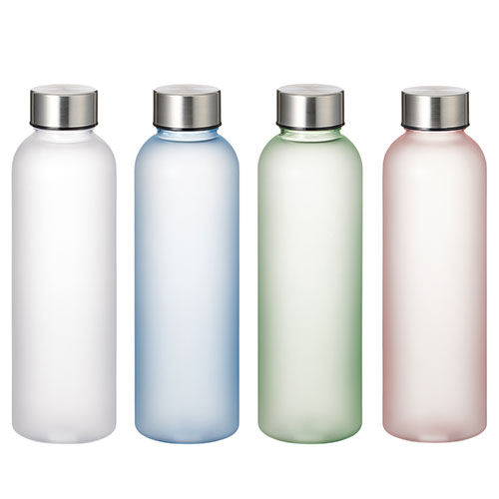
【提案書】
シリコンシェイカーボール+目盛り付フロストボトル 570ml セット
特徴
570mlサイズの目盛り付きボトルとシリコンシェイカーボールのセットです。爽やかでオシャレなフロストデザインはどんなオリジナル名入れもよく映え、物販用にも販促用にもおすすめです。
商品写
納期
納期スペース
仕様
カラー展開：全4色
素材：ボトル/AS、PP 他 シェイカーボール/シリコン
サイズ：ボトル/Φ66×H213(mm) シェイカーボール/φ30×30(mm)
容量：570ml
包装：PE袋、紙箱
備考：取説付(紙箱面)、食品衛生検査済
お見積
お見積りスペース

Slide 7
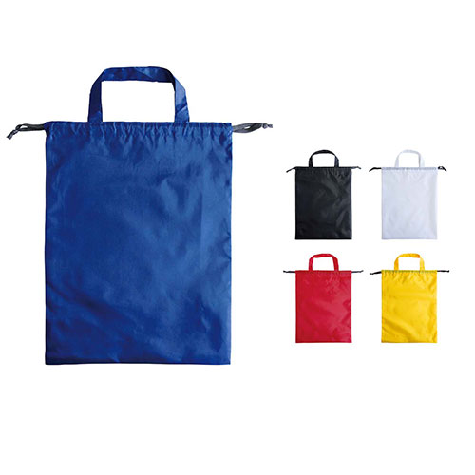
【提案書】
スタッフバッグ(ポリエステル) L plus
特徴
持ち手が付いてショッパーとしても使える、ポリエステルのスタッフバッグLサイズ。口を絞らなければ資料などを入れて持ち歩けます。ギフトラッピング・エコバッグとしても重宝します。
納期
納期スペース
仕様
カラー展開：5色
素材：ポリエステル ※ナチュラルのみ薄手コットン
サイズ：Ｗ33cm×Ｈ43cm
備考：※縫製品の為、表示サイズと多少前後いたしますのでご了承ください。
お見積
お見積りスペース

Slide 8
【提案書】
スリムフロストボトル 500ml
特徴
ノベルティ用にも最適な、フロストな半透明ボディが爽やかかつシンプルなスリムボディです。カラーバリエーションは全3色。オリジナルデザインの名入れプリントに合わせてお選びください。
納期
納期スペース
仕様
素 材：AS、PP
サイズ：φ67×187mm
容 量：500ml
機 能：本体耐熱温度80℃
付属品：取説付(紙箱面)
備 考：食品衛生検査済
ブルー、クリア、ブラック
お見積
お見積りスペース

Slide 9
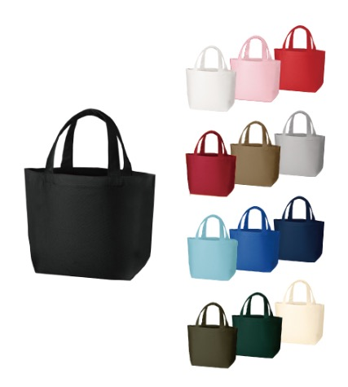
【提案書】
キャンバストート(S)
特徴
12オンスのしっかりとした厚みのあるキャンバス素材を使用したシンプルなトートバッグです。マチ付きのため見た目以上に容量があります。
こちらはばらまき用に最適なSサイズです。
納期
納期スペース
仕様
素 材：コットン(370g/㎡)
サイズ：本体/約300×200×100mm、持ち手/約25×290mm
容 量：約4L
備 考：ロイヤルブルー・レッド・ミッドナイトブルー・ナチュラル・ナイトブラック・スカイグレー
ダークグリーン・ワインレッド・カーキ・サンドベージュ・ピンク・ライトブルー・ホワイト
お見積
お見積りスペース

Slide 10
【提案書】
カスタムデザインタンブラーFC 500ml
特徴
台紙を自由に変更できる500mlタンブラー。100℃までの耐熱効果がある上、開閉式の飲み口が非常に便利。カラーバリエーションは全6色ありますので、お好みでお選びください。
納期
納期スペース
仕様
素 材：PP､AS 他
サイズ：Φ82×196mm
容 量：500ml
機 能：本体耐熱温度100℃
付属品：取説付(紙箱面)
備 考：レッド・ネイビー・マットブラック・ピンク・ホワイト
食品衛生検査済
お見積
お見積りスペース

Slide 11
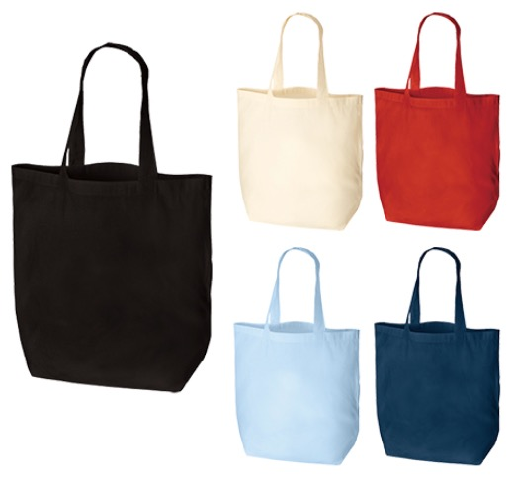
【提案書】
コットンバッグ(M)
特徴
様々なイベントやキャンペーンのノベルティグッズ、ショップのオリジナルアイテム、ショッパー等、あらゆるシーンで利用されるシンプルなコットンバッグ。こちらは定番のMサイズです。
納期
納期スペース
仕様
素 材：コットン
サイズ：本体/約360×370×110mm、持ち手/約25×470mm
容 量：約10L
備 考：レッド・ネイビー・ナチュラル・ブラック・ライトブルー
お見積
お見積りスペース

Slide 12
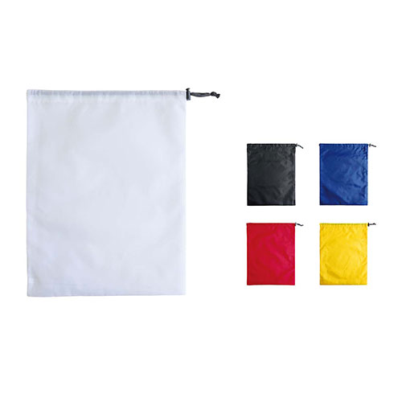
【提案書】
スタッフバッグ(ポリエステル) L
特徴
ポリエステルのスタッフバッグLサイズは、お子様のおもちゃ・靴などのかさばる物の収納に最適です。名入れ・プリントをしてキャンペーンノベルティや特典として幅広くご活用ください。
納期
納期スペース
仕様
カラー展開：5色
素材：ポリエステル ※ナチュラルのみ薄手コットン
サイズ：Ｗ33cm×Ｈ43cm
備考：※縫製品の為、表示サイズと多少前後いたしますのでご了承ください。
お見積
お見積りスペース

Slide 13
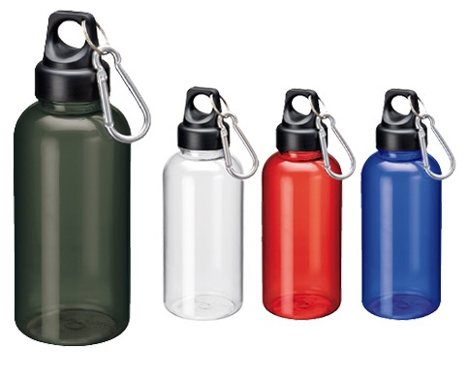
【提案書】
クリアマリンボトル
特徴
スポーツ系やアウトドア系のイベント、もしくはキャンペーンのノベルティグッズとして人気の高い、カラビナ付きのクリアボトル。軽量なため持ち運びも容易ですので二次的な広告効果も期待大！
納期
納期スペース
仕様
素 材：PET､PP､アルミ 他
サイズ：Φ71×198mm
容 量：500ml
機 能：本体耐熱温度60℃
付属品：取説付(紙箱面)
備 考：クリアブルー・クリアレッド・クリア・クリアブラック
食品衛生検査済
お見積
お見積りスペース

Slide 14
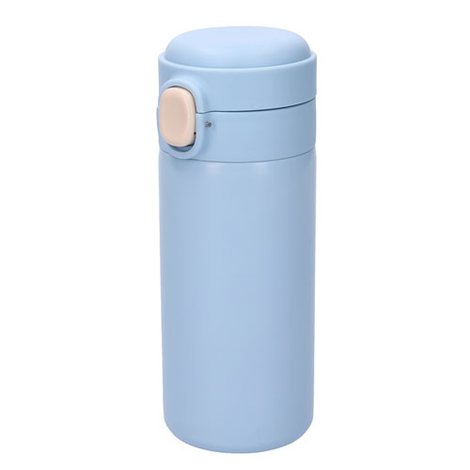
【提案書】
ワンプッシュステンレスボトル
特徴
片手ワンプッシュで開けることができるため、特にスポーツ時の水分補給に役立つ320mlサイズのステンレスボトルです。保冷・保温性にも優れているため、オールシーズン使えます。
商品写
納期
納期スペース
仕様
素材：ステンレス鋼・シリコン・PP
サイズ：177×65×77mm
包装：箱入 箱サイズ/180×70×70mm
お見積
お見積りスペース

Slide 15
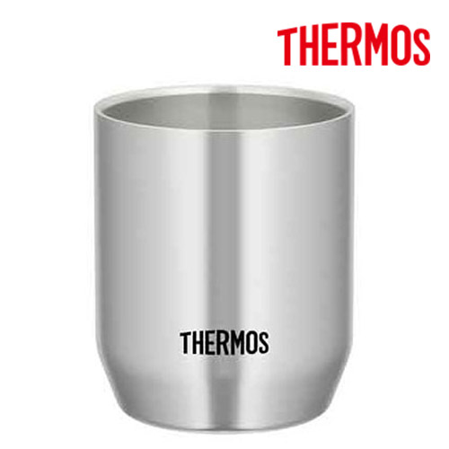
【提案書】
サーモス 真空断熱カップ 280ml
特徴
オリジナルデザインの名入れプリントもよく映える、すっきりとしたシンプルなデザインの280mlカップ。熱いものを入れても持ちにくくなく、冷たいものを入れても結露しにくい便利アイテム！
納期
納期スペース
仕様
サイズ ： 幅75×奥行75×高さ90mm
容 量 ： 280ml
重 量 ： 100g
機 能 ： 保温・保冷
お見積
お見積りスペース

Slide 16
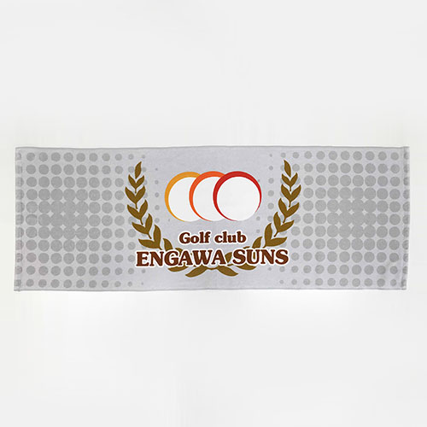
【提案書】
オリジナルハイブリットスポーツタオル
特徴
スポーツチームの記念用や物販グッズ用に人気の高いスポーツタオルです。全面にフルカラーでのオリジナルプリントが可能。インパクトあるアイテムに仕上がります。
商品写
納期
納期スペース
仕様
素材：表/ポリエステル 裏/綿
サイズ：W1100×H400㎜程度
包装：個別袋入れ
備考：印刷：昇華転写
お見積
お見積りスペース

Slide 17
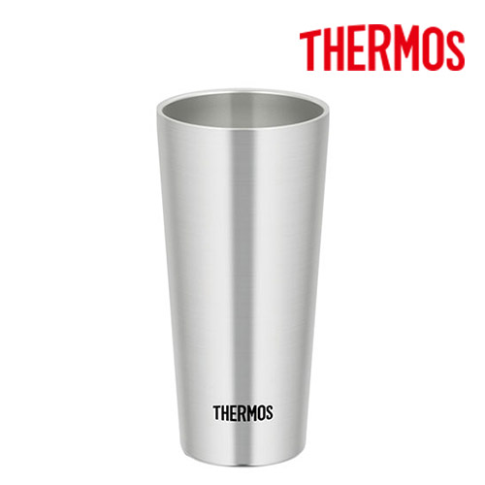
【提案書】
サーモス 真空断熱タンブラー 350ml
特徴
非常にシンプルなデザインのため、名入れプリントするオリジナルデザインもよく映えてオシャレな350mlタンブラー。外側が熱くならず、結露もしにくいため使い勝手は抜群です。
納期
納期スペース
仕様
サイズ ： 幅70×奥行70×高さ145mm
容 量 ： 350ml
重 量 ： 200g
機 能 ： 保温・保冷
お見積
お見積りスペース

Slide 18
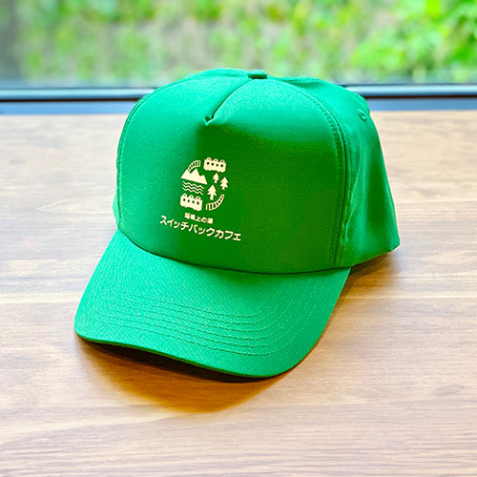
【提案書】
オリジナルキャップ
特徴
フルカラー昇華転写プリントや刺繍で名入れした、オリジナルキャップをセミオーダーで製作します。会社名やロゴマークの他、アニメ・ゲームのキャラクターも色鮮やかに再現することができます。
納期
納期スペース
仕様
サイズ：フリーサイズ
備考：印刷：１色
お見積
お見積りスペース

Slide 19
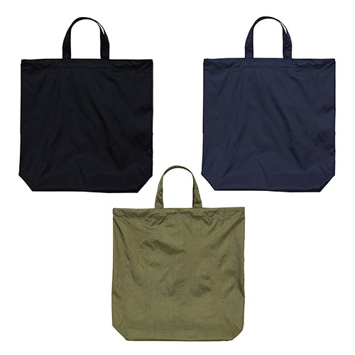
【提案書】
ライトナイロン リップストップ ジムサック
特徴
耐久性に優れたナイロン製リップストップ生地の軽量ジムサック。サイドファスナー付きなので、背負ったまま物の出し入れが可能。タウンユース・スポーツ・キャンプなどシーンを選ばず使えます。
商品写
納期
納期スペース
仕様
カラー展開：全3色
素材：ナイロン100％（リップストップ生地） ※丸ひも部分：ポリエステル100％
サイズ：横35×縦44×奥行10cm、持ち手の長さ35cm ※素材の特性や生産の過程によって、表記サイズより誤差が生じます。あらかじめご了承ください。
容量：約18L
注意事項：【インクジェットプリントに関しての取扱注意】この商品は前処理剤の定着が悪いため、インクジェットプリントに対応していません。
備考：※色彩は実際と異なる場合があります。 ※内ポケット付き
お見積
お見積りスペース

Slide 20
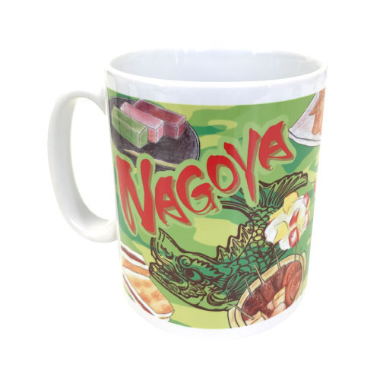
【提案書】
オリジナルマグカップ
特徴
フルカラープリントの写真やイラストが綺麗に映えるマグカップ。コミケなどの同人誌即売会用の物販品や、展示会用のノベルティとしても根強い人気商品。単色プリントでより安価に製作可能です。
納期
納期スペース
仕様
素材：スト－ンウェア
サイズ：約82Φ×H95mm
包装：1個箱梱包(紙箱)
備考：印刷：昇華転写
お見積
お見積りスペース

Slide 21
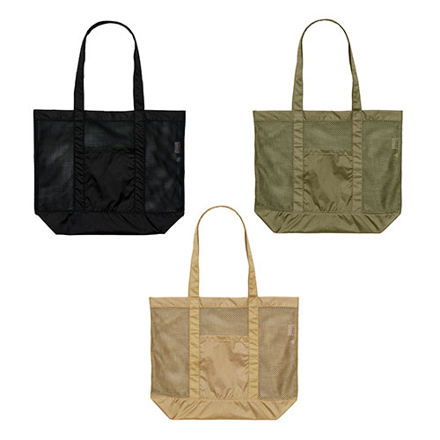
【提案書】
ライトナイロン リップストップ メッシュ トートバッグ
特徴
ナイロン100%のリップストップ生地と、メッシュを組合わせたトートバッグ。A4サイズの本などもしっかり収納できて、持ち手が長めで肩掛けしやすくデイリーユースにピッタリです。
納期
納期スペース
仕様
カラー展開 ：全3色
素材：ナイロン100％（リップストップ生地） ※メッシュ部分：ポリエステル100%
サイズ： 横30×縦35×奥行13cm、持ち手の長さ59cm ※素材の特性や生産の過程によって、表記サイズより誤差が生じます。あらかじめご了承ください。
容量：約19L
お見積
お見積りスペース

Slide 22
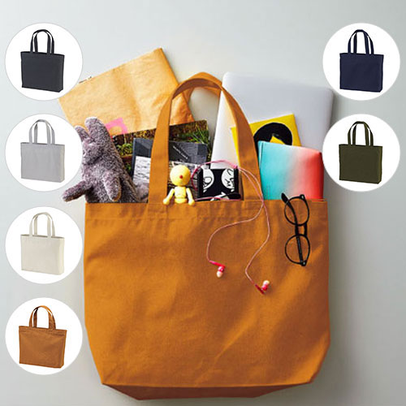
【提案書】
14.3オンス キャンバス トートバッグ(大)
特徴
肩がけもできる長めの持ち手と、14.3オンスの厚手で耐久性に優れたキャンバス素材がお買い物などの普段使いに非常に便利なトートバッグです。7色のカラー展開も魅力的。
商品写
納期
納期スペース
仕様
カラー展開：全6色
素材：綿 100％（キャンバス）、ナチュラル：405g/平方メートル 12.0oz/yd2、カラー：390g/平方メートル 11.5oz/yd2
サイズ：横390×縦350×奥行100mm、持ち手の長さ550mm
容量：13L
お見積
お見積りスペース

Slide 23
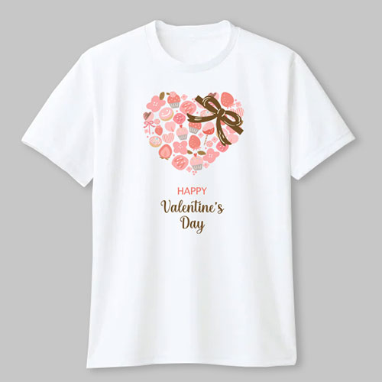
【提案書】
オリジナルTシャツ（白）
特徴
白地のTシャツにA4サイズ以内の範囲であれば、アニメキャラクターなどもキレイにフルカラープリントできます。アニメ・ゲームなどのオリジナルキャラクターも色鮮やかに再現可能です。
納期
納期スペース
仕様
サイズ：S~XXXL Kids/90~160 Girl/G-M~G-L
備考：印刷：フルカラー印刷
お見積
お見積りスペース

Slide 24
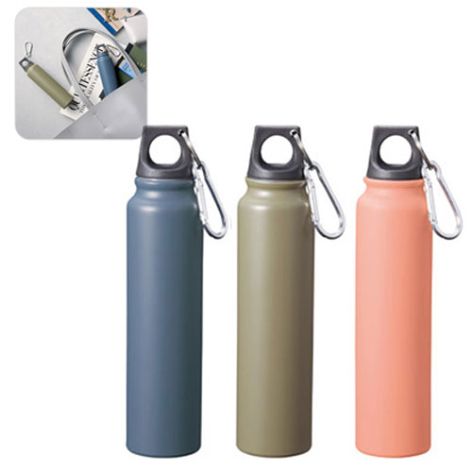
【提案書】
ループキャップアルミボトル220ml
特徴
バッグの外側などにも取り付けられるカラビナ付きの220mlボトルです。アルミ素材のため割れにくく、また軽量で持ち歩きに最適。シンプルなデザインでどなたでもご利用可能です。
納期
納期スペース
仕様
カラー展開：グリーン・ピンク・ブルー 3色取混ぜ
素材：アルミニウム・PP・シリコン
サイズ：φ45×188mm
包装：化粧箱
備考：容量/220ml
お見積
お見積りスペース

Slide 25
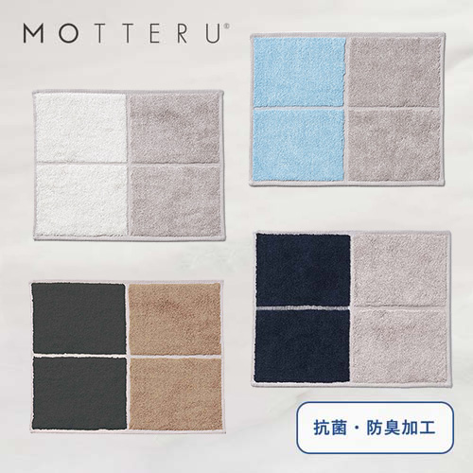
【提案書】
MOTTERUポケスク タオル
特徴
ハンカチよりも吸水性が高い上、折りたたみやすくかさばらないため携帯するのにも便利なMOTTERUブランドのポケットタオル。全9色の豊富なカラーバリエーションから選択可能です。
商品写
納期
納期スペース
仕様
素材：コットン、レーヨン
サイズ：約250×200(mm)
包装：紙箱
備考：取説付（紙箱面）
お見積
お見積りスペース

Slide 26
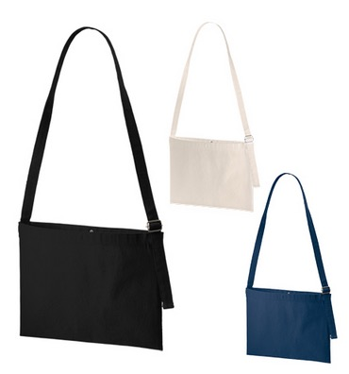
【提案書】
キャンバスアジャストショルダーサコッシュ
特徴
長さが自由に変えられるアジャスタショルダーベルトがとっても便利なサコッシュです。10オンスとやや厚手なコットン素材のため耐久性にも優れ、ノベルティ用としても大変喜ばれます。
納期
納期スペース
仕様
素 材：コットン(320g/㎡) 他
サイズ：本体/約360×280mm、ショルダー部分/約25×1200mm(最大)
備 考：ミッドナイトブルー・ナチュラル・ナイトブラック
お見積
お見積りスペース

Slide 27
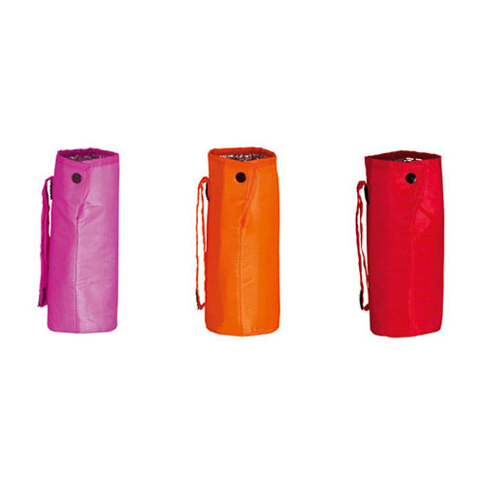
【提案書】
セルトナ・コンパクトボトルホルダー
特徴
アルミ蒸着フィルムで保冷保温性も抜群な上、ストラップ付きで携帯性も良く、また見た目もすっきりとオシャレな500mlボトルホルダーです。オリジナル名入れも可能ですので販促用にも是非。
納期
納期スペース
仕様
カラー展開：全3色
素材：ステンレス・PP・シリコン
サイズ：φ58×142mm
容量：25ml
包装：化粧箱
備考：真空構造、内面/ミラー仕上げ
お見積
お見積りスペース

Slide 28
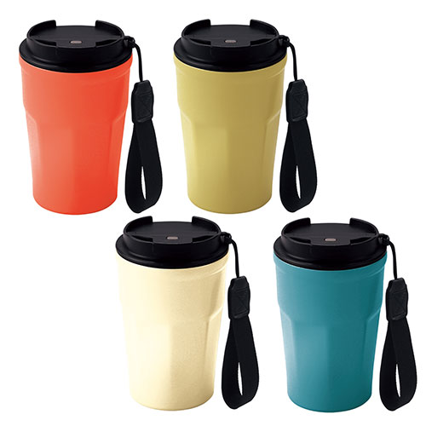
【提案書】
ビーサイド・真空二重蓋付きタンブラー380ml(ストラップ付き)
特徴
真空二重ステンレスに加え、フタ付きのため、非常に保冷・保温性に優れた380mlサイズのタンブラーです。ストラップ付きのため持ち歩きにも非常に便利でポップな見た目も可愛い商品です。
納期
納期スペース
仕様
カラー展開：全4色
素材：胴部:ステンレス鋼、ナイロン蓋:ポリプロピレンパッキン:シリコーンゴム
サイズ：φ88×145mm箱サイズ150×92×90mm
包装：化粧箱入
備考：名入れ可能容量:380ml
お見積
お見積りスペース

Slide 29
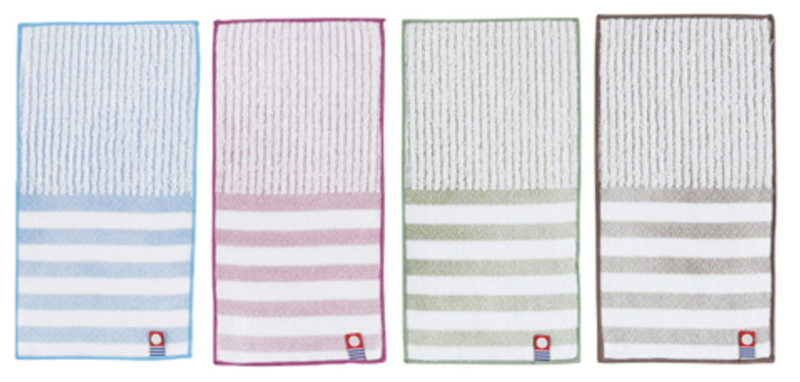
【提案書】
今治カララ・ハーフハンカチ
特徴
世界的にも有名な今治産で肌触りは抜群な上、使い勝手の良い定番ボーダー柄のハーフハンカチです。イベントやキャンペーンのちょっとした特典用やノベルティグッズとしておすすめ。
納期
納期スペース
仕様
素 材：綿
サイズ：約220×110mm （包装形態：ポリ袋入）
生産国：日本
備 考：カラー展開4色アソート
注意事項：色・柄は指定できません。
お見積
お見積りスペース

Slide 30
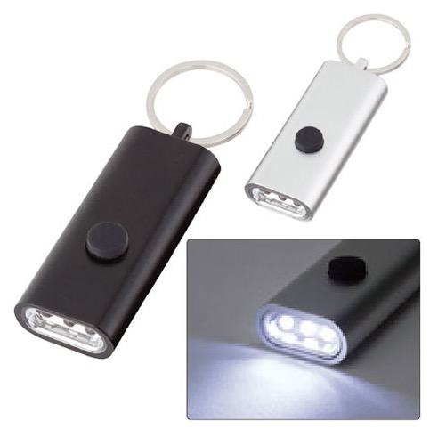
【提案書】
LED3灯フラットライトキーホルダー
特徴
フラットな形状は持ち歩きやすい上、名入れプリントするデザインも目立たせることが出来るため、オリジナルグッズ用として最適です。マットシルバーとマットブラックの2色展開から選択可能。
納期
納期スペース
仕様
素 材：アルミ 他
サイズ：25×84×15mm（包装形態： OPP袋､台紙）
付属品：テスト用ボタン電池4個､取説付(台紙面)
備 考：シルバー・ブラック
お見積
お見積りスペース

Slide 31
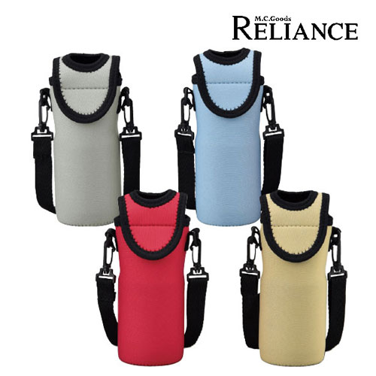
【提案書】
ショルダー付クールキーパー
特徴
500nlサイズのペットボトルやステンレスボトルを携帯するのにとっても便利なショルダーベルト付きのクールキーパーです。アウトドアイベントやキャンペーンの特典用などにもおすすめです。
納期
納期スペース
仕様
素 材 ： ポリエステル・ゴム・PP
サイズ ： Φ65×200mm
包 装 ： ポリ入
お見積
お見積りスペース

Slide 32
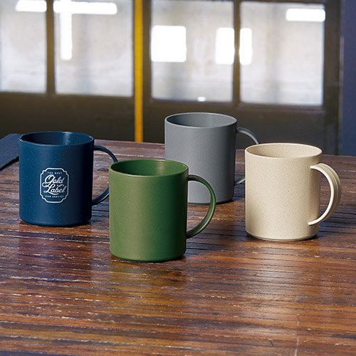
【提案書】
バンブーファイバー配合マグカップ
特徴
環境に優しいバンブーファイバー配合素材のエコマグカップ。軽量で手に馴染むマットな質感と塩系カラーがアウトドアにピッタリです。名入れをして物販用やキャンペーン賞品にお使いください。
納期
納期スペース
仕様
素材：ポリプロピレン（バンブーファイバー30％配合）
サイズ：φ80×90mm箱サイズ92×95×95mm
包装：化粧箱入
備考：名入れ可能、容量：350ml ※天然素材配合の為、色味・表面の風合いなどに若干の個体差が生じます。 ※商品にございます成型線がプリントに影響を与える場合がございます。詳しくは事前にお問い合わせください。
お見積
お見積りスペース

